Slide 1
Matrices de una dimensión
int[ ] matriz = {1, 2, 3, 4, 5};

Slide 2
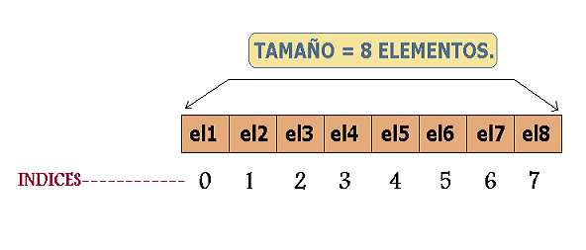
¿Que es una matriz?
Es un conjunto ordenado de elementos del mismo tipo, el orden lo define el índice.

Slide 3
Declarar e instanciar matrices
Para declarar una matriz debes escribir el tipo de dato de los elementos seguido de “[ ]” y una nombre para acceder a esa matriz.

Slide 4
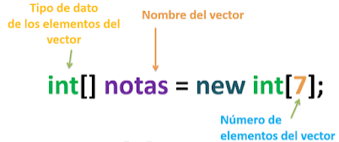
Declarar e instanciar matrices
Las matrices son objetos, por lo tanto, necesitaremos un new para crear una instancia de la matriz.
Para instanciar una matriz hay que definir su tamaño, es decir, cuántos elementos contiene.

Slide 5

Inicializar matrices
Se puede declarar una matriz y crearla con valores iniciales en una única sentencia, los valores se escriben entre { } y separado por comas.
Equivale a esto

Slide 6
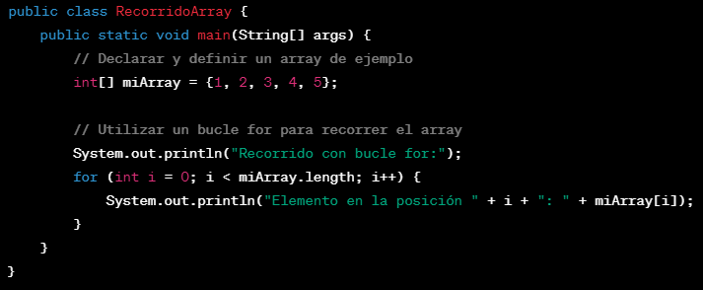
Recorrer matrices
Recorrer una matriz significa visitar cada uno de sus elementos, uno por uno. Esto nos servirá para realizar diversas operaciones, como buscar un elemento específico, realizar cálculos en los valores almacenados, o imprimir los elementos. Para ello emplearemos el bucle ‘for’:

Slide 7
Clase Array
La clase array ofrece diversos métodos para manipular múltiples tipos de datos.
toString(int[] a):
Convierte un array en una representación de cadena de caracteres.
sort(int[] a):
Ordena los elementos del array en orden ascendente.
equals(int[] a, int[] a2):
Compara dos arrays para verificar si son iguales.
fill(int[] a, int val):
Rellena todos los elementos del array con un valor específico.
copyOf(int[] original, int newLength):
Copia el array original a otro array con la longitud especificada.

Slide 8
Ejercicios
Ejercicio 1: Suma de elementos
Desarrolla un programa en Java que calcule la suma de todos los elementos presentes en una matriz unidimensional predefinida. El programa debe sumar todos los elementos de la matriz e imprimir el resultado.
Ejercicio 2: Encuentra el número máximo
Desarrolla un programa en Java que identifique y muestre el número más grande presente en una matriz unidimensional predefinida. La matriz contiene números enteros y el programa debe encontrar el valor máximo dentro de esta matriz, mostrando el número más grande al final de la ejecución.

Slide 9
Ejercicios
Ejercicio 3: Mostrar números pares
Desarrolla un programa en Java que imprima solo los números pares de una matriz unidimensional predefinida.
Ejercicio 4: Buscar un elemento
Desarrolla un programa en Java que busque un número específico dentro de una matriz unidimensional predefinida. La matriz contiene números enteros y el programa debe buscar un valor dado por el usuario. Si el número buscado se encuentra en la matriz, se imprimirá su posición; de lo contrario, mostrará un mensaje indicando que el número no está presente en la matriz.

Slide 10
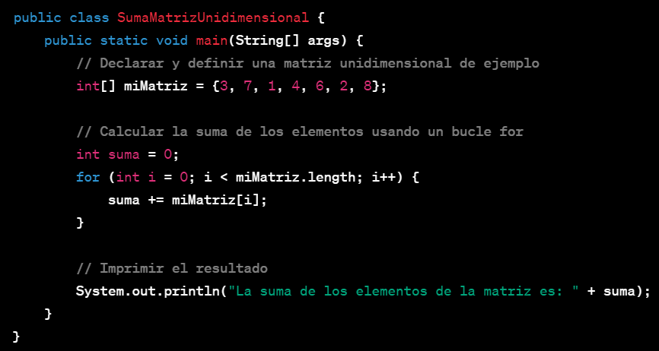
SOLUCIONES
Ejercicio 1

Slide 11
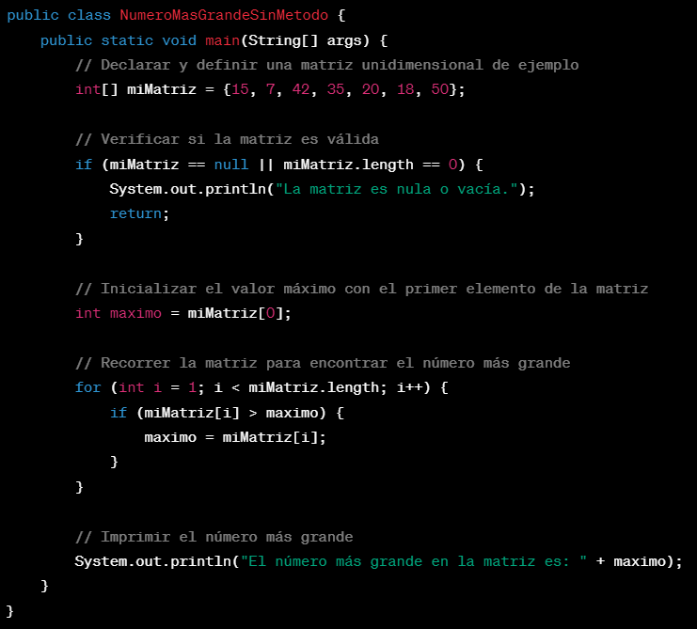
SOLUCIONES
Ejercicio 2

Slide 12
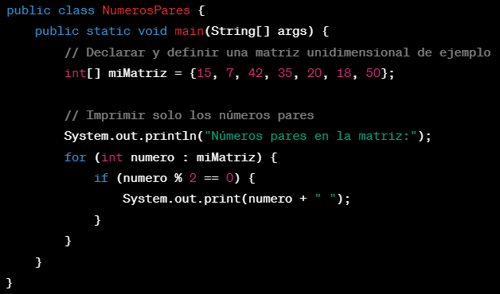
SOLUCIONES
Ejercicio 3

Slide 13
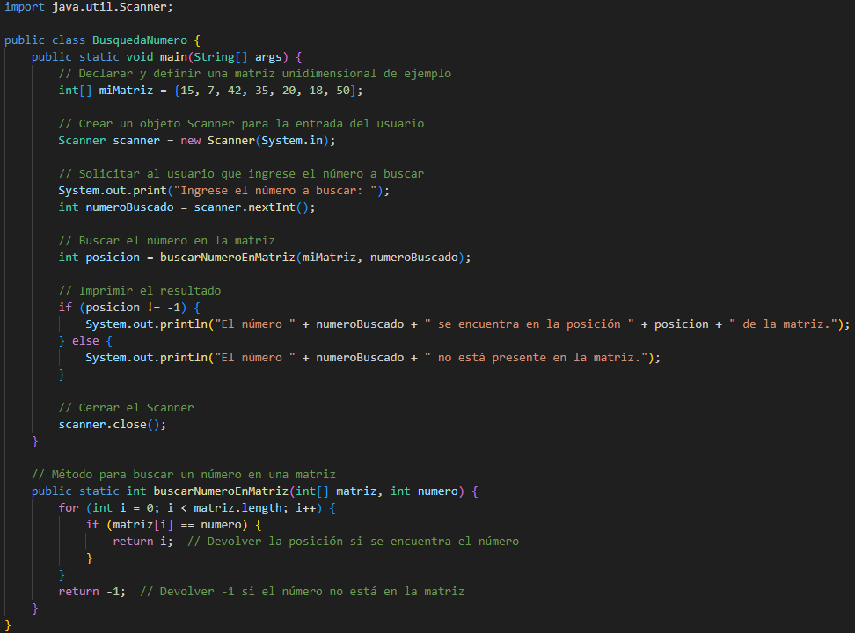
SOLUCIONES
Ejercicio 4

